Slide 1
SKED: Sketch-guided Text-based 3D Editing
Aryan Mikaeili¹ Or Perel² Mehdi Safaee¹ Daniel Cohen-Or³ Ali Mahdavi-Amiri¹
¹Simon Fraser University ²NVIDIA ³Tel Aviv University
Notes:
這篇論文給出了一種使用user給出的草稿(sketch)加上文字產生3D圖的方法

Slide 2
Introduction
Current neural generative art takes away much of the control from humans
Aim to design neural networks that complement users' skills, rather than dominating the generative process.
2D
Text-to-image : users lack the necessary granularity to produce their exact desired outcomes.
Sketch-guided editing : By incorporating user-guided sketches into text-to-image models
3D
Text-to-3D : DreamFusion and Magic3D, which build on the capabilities of text-to-image models, may be considered as an alternative.
Challenges
Need for consistent sketches across multiple views,
The requirement for fine-grained control in editing 3D shapes,
The complexity of aligning user input with the semantics of text prompts.
Notes:
直接text-to-image容易讓缺乏user對於他確切要的結果
所以設計sketch-guided editing，這個是將uses-guided的草稿轉變成他要的text-to-image
雖然sketch-guided editing的架構在2D中效果已經不錯，這是因為直接text-to-3D需要大規模的Data(abundant data scale)

Slide 3
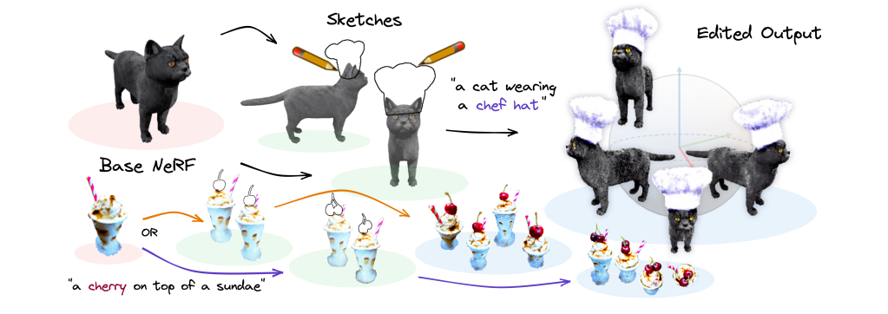
Introduction
SKED ( SKetch-guided 3D EDiting technique )
Geometric Reasoning : analyzing the input sketches and leveraging geometric principles, this subtask helps determine the general area of the edit.
Semantic Knowledge Exploitation : utilizes the rich semantic knowledge embedded in the generative model to add and refine geometric and texture details through fine-grained operations.
Notes:
SKED
input: 將text及兩個草稿
Model: 由於text跟草稿可能不拿麼批配，而且草稿也可能缺乏連貫性，所以分成兩個subproblem
geometric reasoning: 根據user提供的草稿，定義一個粗略的3D空間
semantic knowledge: 利用在generative model中的語意訊息，精細化和增強編輯後的3D形狀的細節，model會用提供給model的text生成更細緻逼真的

Slide 4
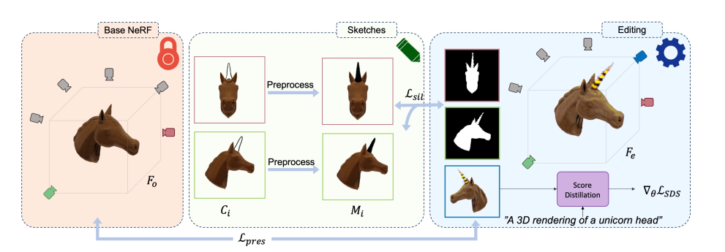
Method
Render base NeRF model F_o from at least two views and sketch over them(C_i)
Editing algorithm :
Input : sketches preprocessed to masks (Mi ) and a text prompt.
Render a random view and apply the Score Distillation Loss to semantically align with the text prompt.
Lpres : preserve the base NeRF by constraining Fe ’s density and color output to be similar to Fo away from the sketch regions.
Lsil : ensures that the object mask occupies the sketch regions.
Notes:
该方法将编辑过程分为两个主要任务：基于草图定义粗糙的3D空间，以指导几何修改；利用文本到图像潜在扩散模型上的得分提炼抽样方法，根据文本提示生成详细的编辑
Base NeRF Model (F o ): 它将3D坐标和单位射线映射到颜色和体积密度。这个基础模型是通过多视图图像的重建或文本到3D管道获得的。
Rendering and Sketching: 基础 NeRF 模型 F o 至少从两个不同视角进行渲染，并且用户在这些渲染图像上进行涂鸦（C i ）。然后，这些草图被预处理为掩模（M i ），根据用户的输入指定编辑区域。
Editing Algorithm Input: 编辑算法的输入包括这些预处理的草图（M i ）和用户提供的文本提示。算法利用这些信息在神经场上生成局部编辑。
Iterative Editing Process: 在每次迭代中，类似于 DreamFusion 方法，随机渲染一个视图，并应用得分提炼损失来使输出与文本提示对齐。此外，使用损失函数（L pres ）来保留基础 NeRF，以确保编辑后的场景（F e ）的密度和颜色输出与远离草图区域的原始基础模型相似。
Object Mask Rendering: 草图视图的物体掩模渲染用于定义另一个损失函数（L sil ），以确保物体掩模占据草图区域，引导编辑过程尊重用户提供的草图。

Slide 5
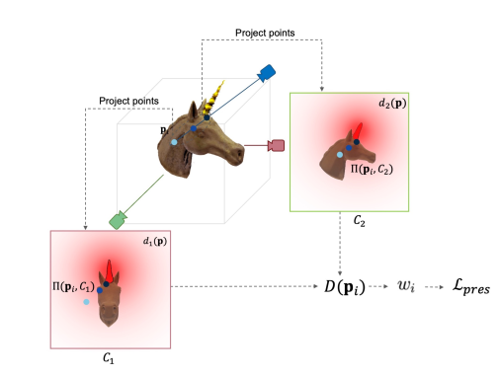
Preservation Loss (Lpres)
geometry and color of the base object are preserved through the editing process.
determines whether pi should be changed by calculating the distance from the point to the sketch masks
the distance of a 3D point to multiview 2D sketch
Notes:
確保在整個編輯過程中保留基礎物件的幾何形狀和顏色的關鍵組成部分。 此損失函數旨在保持原始 3D 形狀的完整性，同時允許根據使用者引導的草圖和文字提示對特定區域進行修改。
具體來說，保存損失的計算方式如下：
Rendering Image:：在演算法的每次迭代中，使用基礎神經場 (F_e) 的可編輯副本從隨機相機視點渲染影像。
Density and Color Modification：在 3D 空間中取樣點時，演算法會查詢 F_e 的密度和顏色值。 此外，也會計算每個點的每個座標草圖權重 (w_i)。
Modification Decision：對於每個採樣點，演算法透過計算該點到草圖蒙版的距離來確定是否應該更改。 此決策過程可確保僅在草繪區域附近進行修改。
Preservation Objective：保存損失的主要目標是僅當採樣點位於草圖區域附近時才修改神經場的密度和輻射值。 這種選擇性修改方法有助於保留基礎物件的原始幾何形狀和顏色，同時根據使用者輸入合併所需的編輯。
透過將保存損失納入編輯過程，SKED 保持了對基礎神經場的保真度，同時允許在使用者草圖和文字提示的指導下進行受控且有意義的修改。

Slide 6
Silhouette Loss:
the new density mass added to Fe should occupy the regions specified by the sketches.
rendering the object masks of all sketch views, then maximize the values of the object masks in the sketched regions by minimizing the following loss
Notes:
Silhouette Loss: 確保添加到神經場的新密度品質佔據使用者提供的草圖指定的區域的關鍵組件。 此損失函數透過專注於編輯區域的輪廓或外部邊界來強制編輯物件與草圖的一致性。
Object Mask Rendering: 此演算法渲染所有草圖視圖的物件遮罩，這些視圖定義使用者草圖指定的區域。
Loss Calculation：輪廓損失是透過最大化草繪區域中物件遮罩的值來計算的。 此過程涉及最小化特定損失函數，該函數會懲罰與指定輪廓邊界的偏差。
Objective: 確保編輯的物件在修改區域的外部邊界和輪廓方面與使用者提供的草圖對齊。 透過強制執行這種遺失，SKED 可以保持使用者輸入的完整性並產生尊重指定草圖區域的編輯。
增強了編輯的 3D 形狀與使用者提供的草圖的保真度，從而在神經場中產生更連貫和視覺一致的修改。

Slide 7
Optimization
Score Distillation Loss : semantically align the rendered image with the text prompt.
Preservation Loss : maintain the geometry and color of the base object throughout the editing process
Silhouette Loss : ensure that the new density mass added to the neural field occupies the regions specified by the sketches.
Sparsity Loss: enforce sparsity of the object by minimizing the entropy of the object masks in each view.
Notes:
Score Distillation Loss：與 DreamFusion 類似，分數蒸餾損失用於在語義上將渲染圖像與文字提示對齊。 此損失函數指導編輯過程，以確保產生的編輯與文字提示中指定的語義相對應。
Preservation Loss：保留損失用於在整個編輯過程中保持基礎物件的幾何形狀和顏色。 透過根據與草圖區域的接近程度選擇性地修改密度和輻射值，保留損失有助於保留基礎神經場的原始特徵。
Silhouette Loss：強制輪廓損失是為了確保添加到神經場的新密度品質佔據草圖指定的區域。 透過最大化草圖區域中物件蒙版的值，輪廓損失有助於保持與使用者提供的草圖的一致性。
Sparsity Loss：另一個目標用於透過最小化每個視圖中物件蒙版的熵來強制物件的稀疏性。 此步驟有助於控制編輯物件的複雜性並確保最終輸出的連貫性。
Optimization：最佳化過程的最終目標函數將分數蒸餾損失、保留損失、輪廓損失和稀疏性執行項與各自的權重（λ）結合起來，以有效地指導編輯過程。
透過使用這些損失函數和目標迭代來優化神經場，SKED 可以在 3D 空間中產生精細且真實的編輯，同時遵循使用者提供的草圖和文字提示。

Slide 8
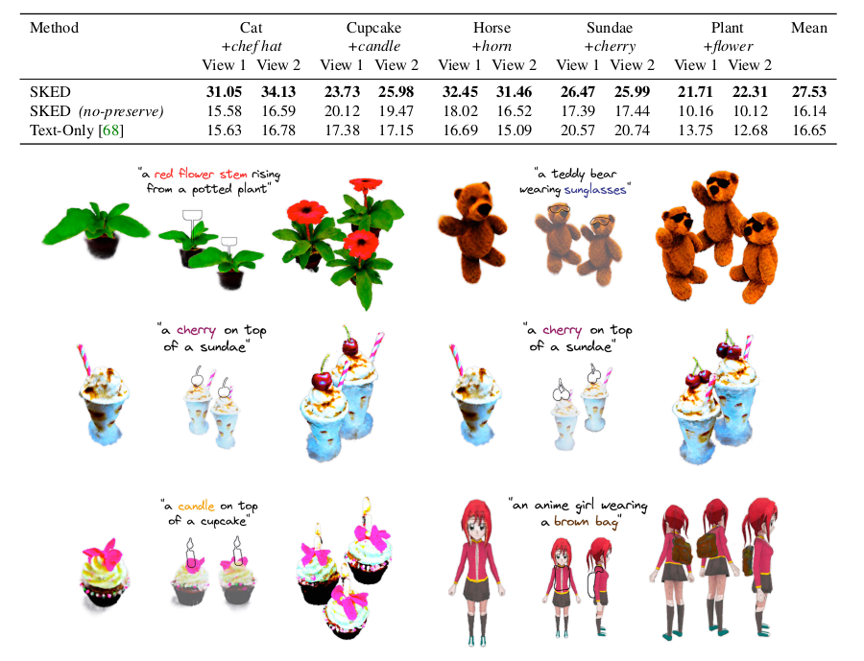
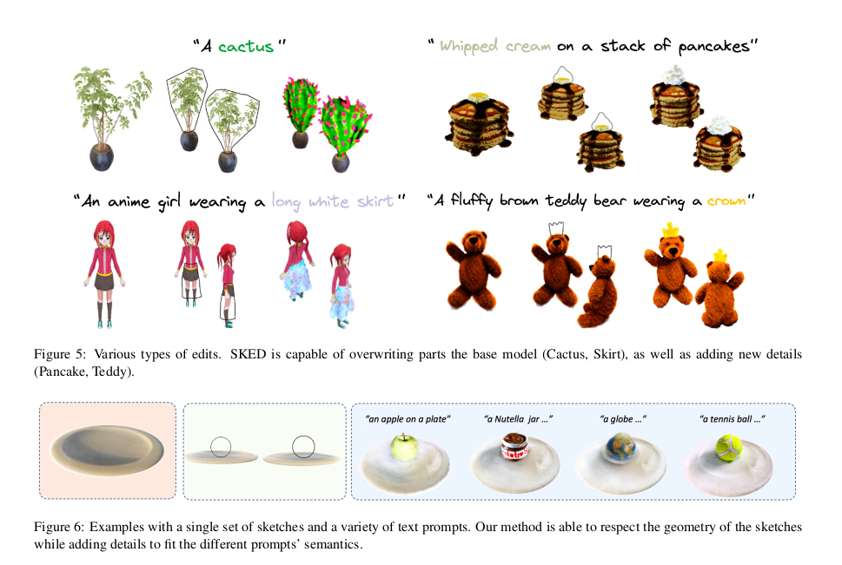
Results and Evaluation
Notes:
table比較不同methods for editing neural fields？ 並且還分別比較了只有text跟草稿的狀況

Slide 9
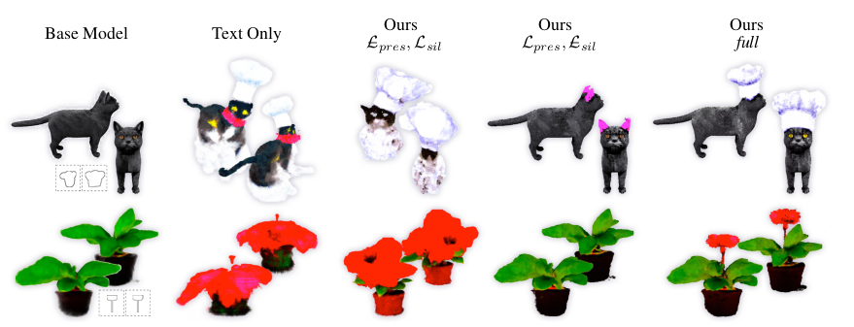
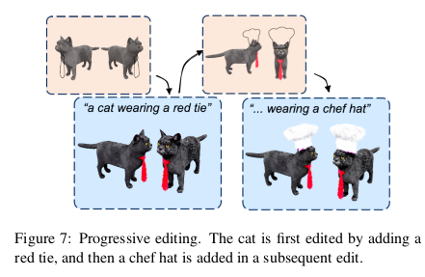
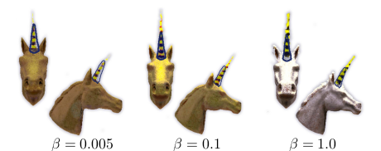
Results and Evaluation

